Slide 1
国際ロータリーの現況報告
～ DTTS & PETS ～
2019年 2020年 ＲＩ研修リーダー
2021年 研修リーダー支援チームメンバー
山 崎 淳 一

Slide 2

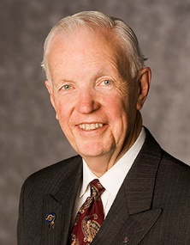
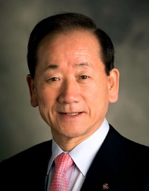
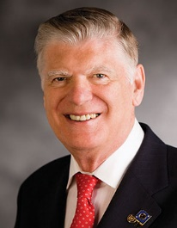
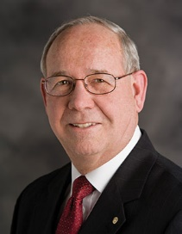
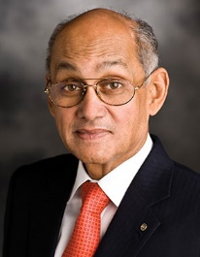





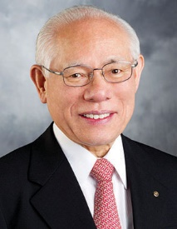

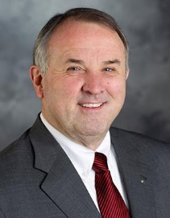

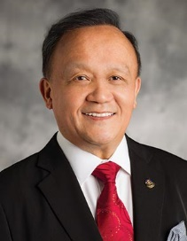

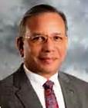


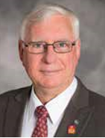
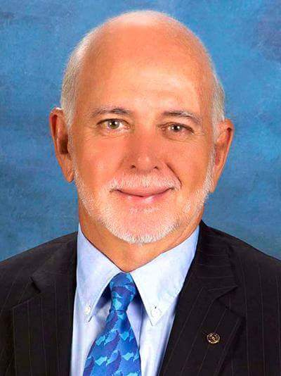
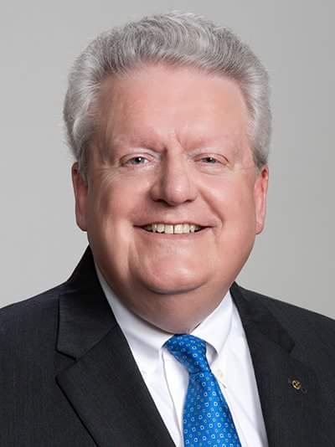
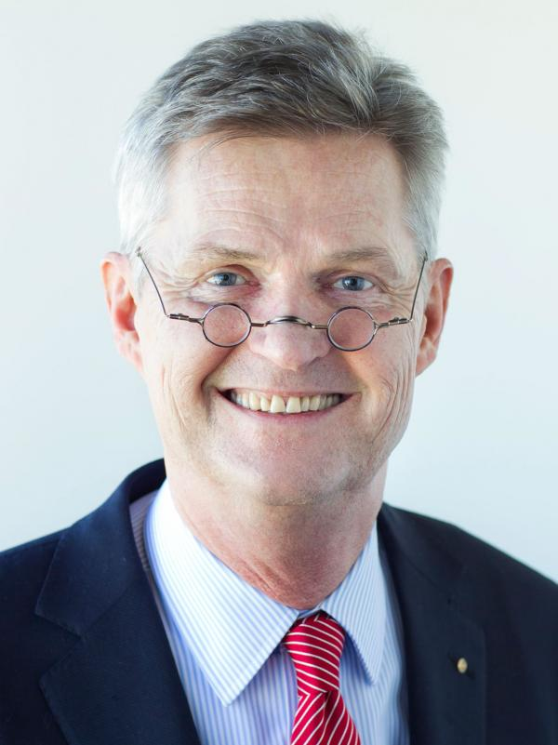
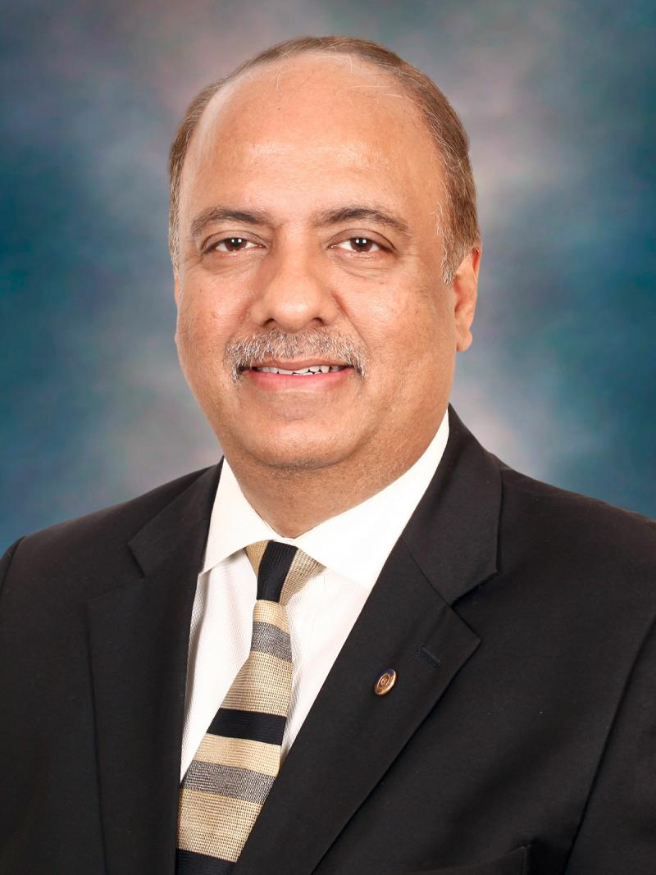
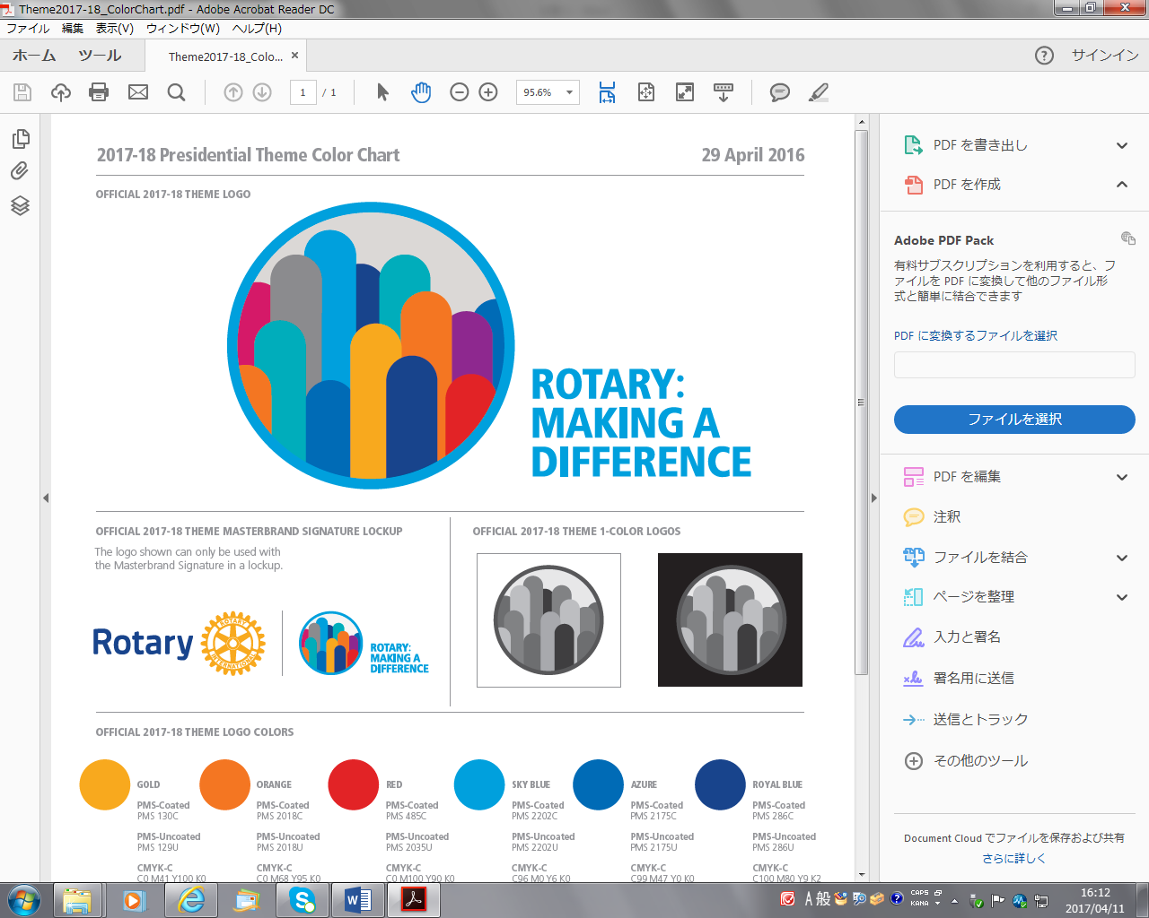
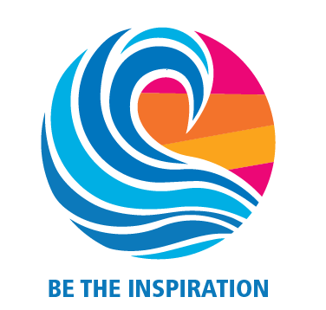



歴代RI会長とテーマロゴ
ウィルフリッド J.ウィルキンソン
李東建
ジョン・ケニー
ﾚｲ･ｸﾘﾝｷﾞﾝ･ｽﾐｽ
カルヤン・バネルジー
Be a gift to the world
ジョン F.ジャーム
田中 作次
ロンＤ・バートン
ゲイリーC.Ｋ.ホァン
K.R. ラビンドラン
イアン H.S. ライズリー
バリー・ラシン
マーク.D.マローニ
ホルガー・クナーク
シェカール・メータ

Slide 3
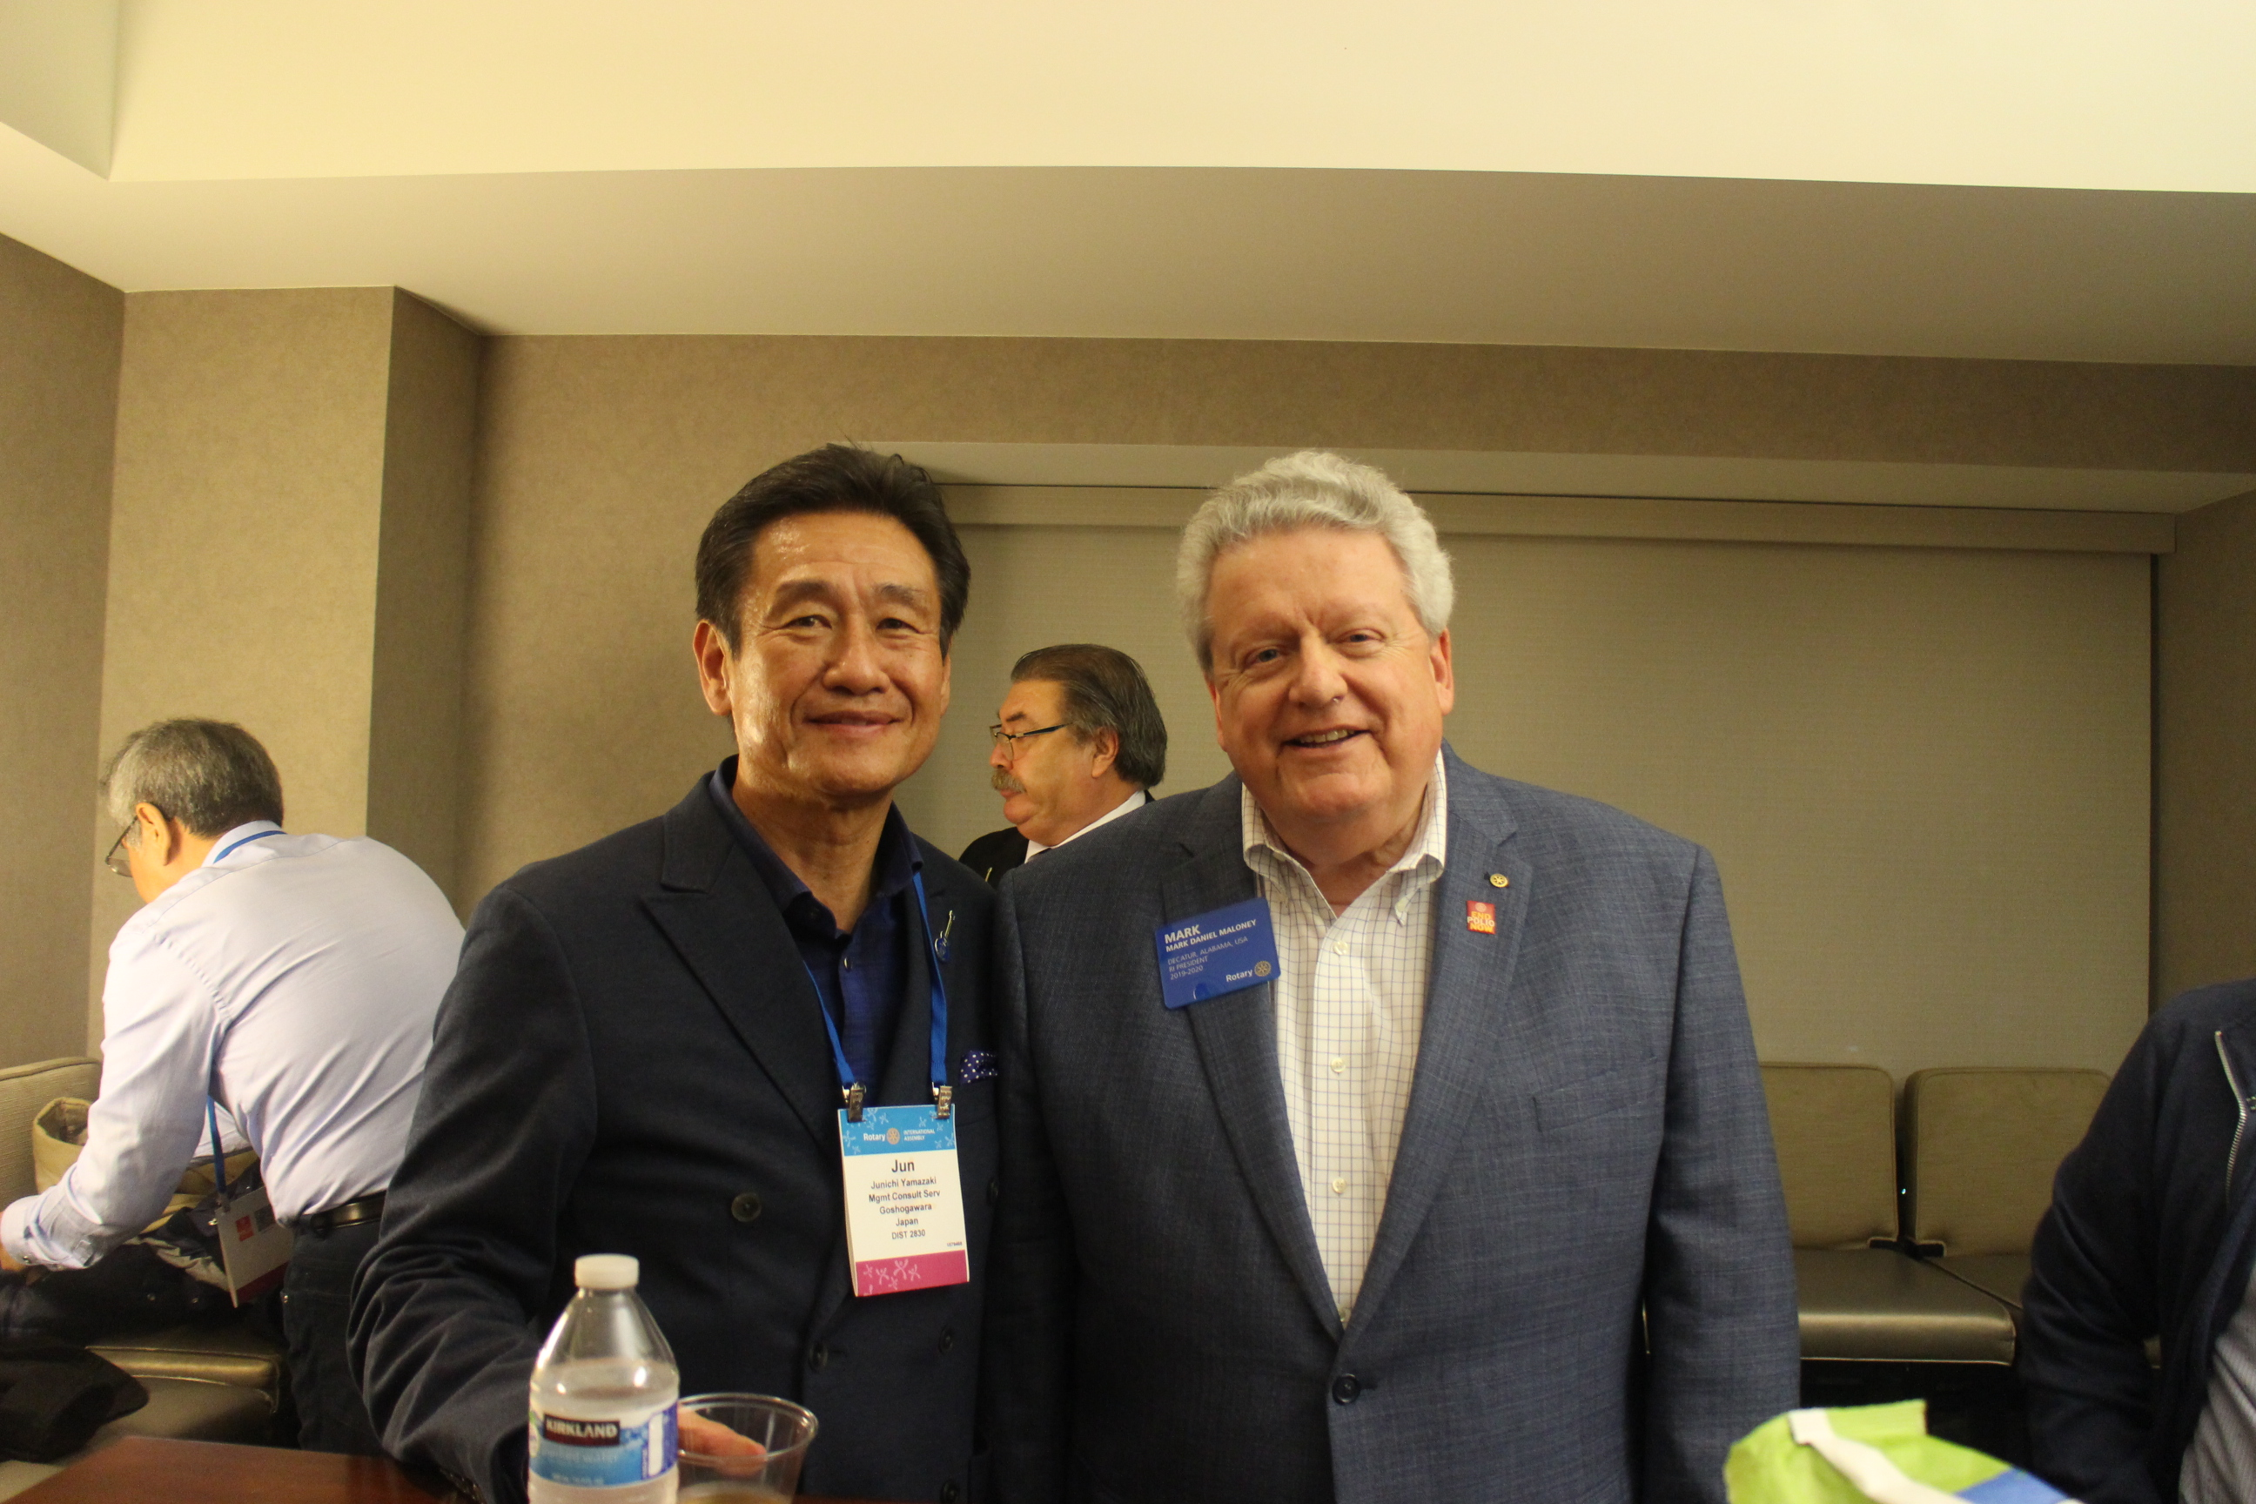
2019-20
沼田年度
Rotary Connects The World
マーク・ダニエル・マローニー(USA)

Slide 4
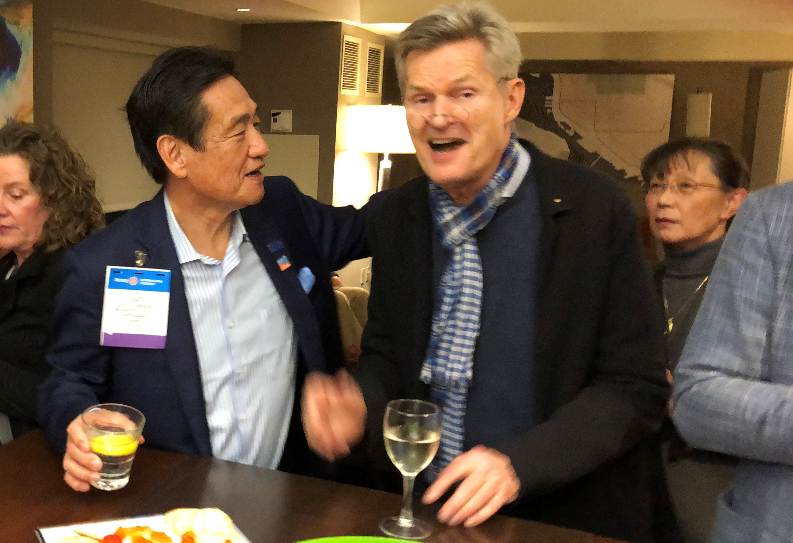
Rotary Opens Opportunities
2020-21
源新年度
ホルガー・クナーク(ドイツ)

Slide 5
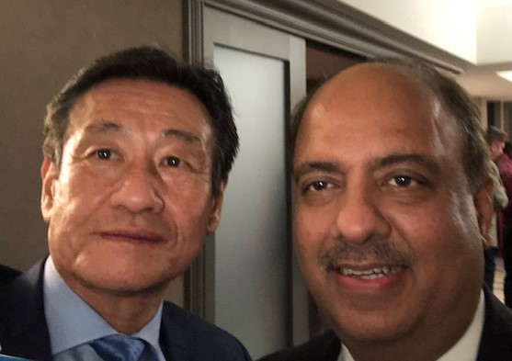
Serve to Change Lives
2021-22
成田年度
シェカール・メータ(インド)

Slide 6
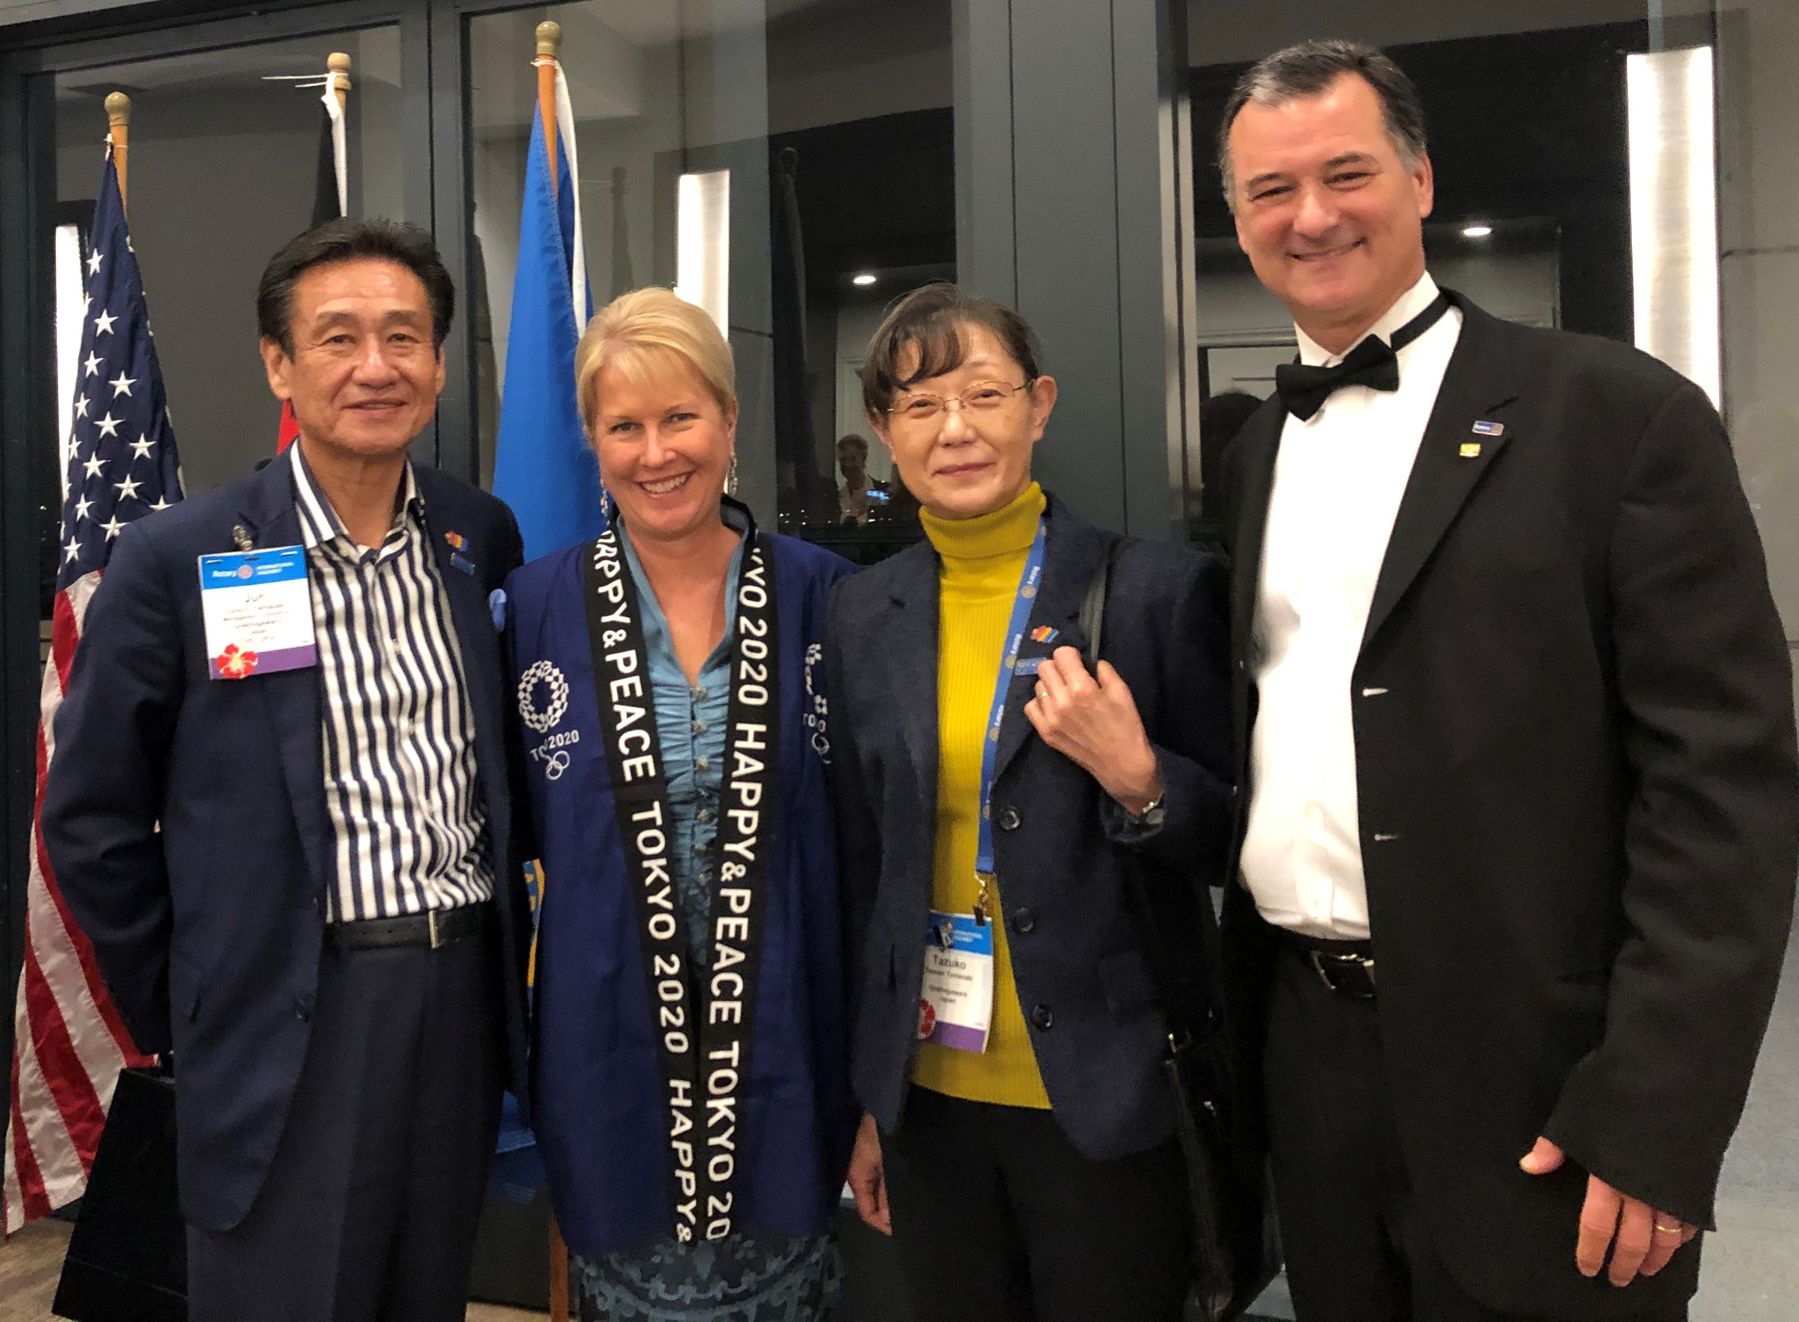
2022
-23
田中年度
ジェニファー・ジョーンズ(カナダ)

Slide 7
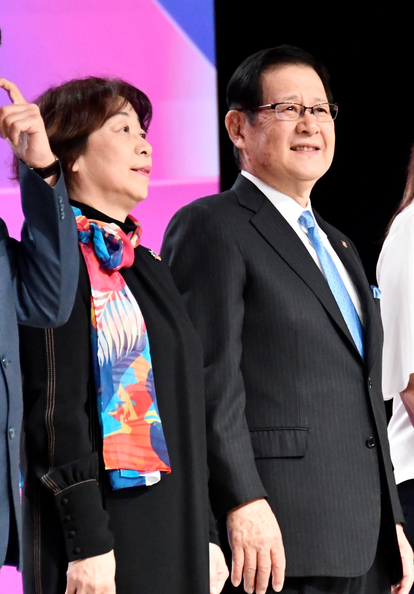
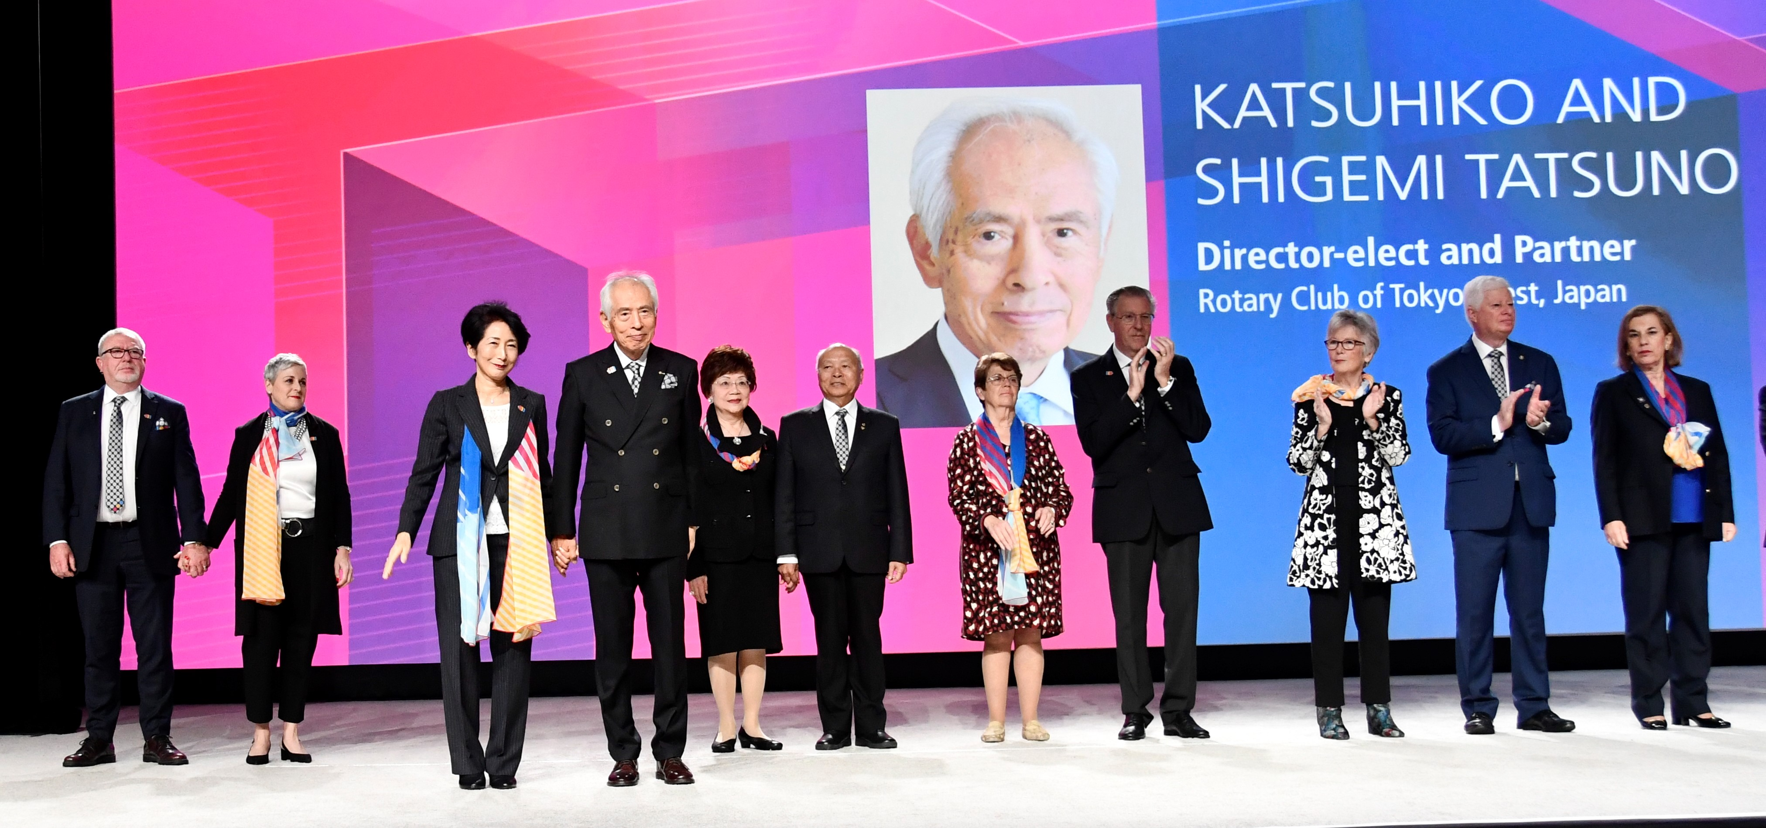
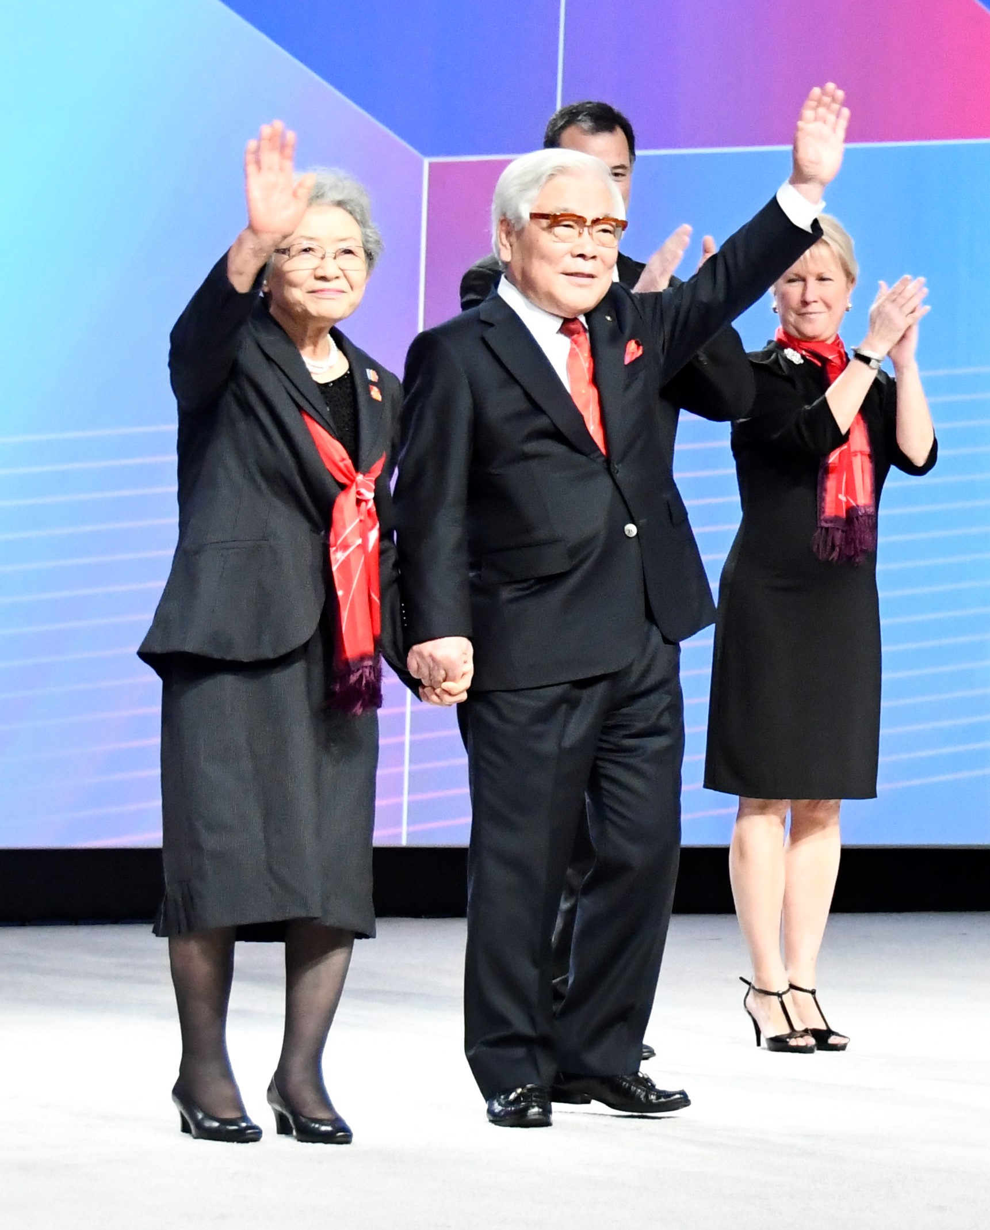
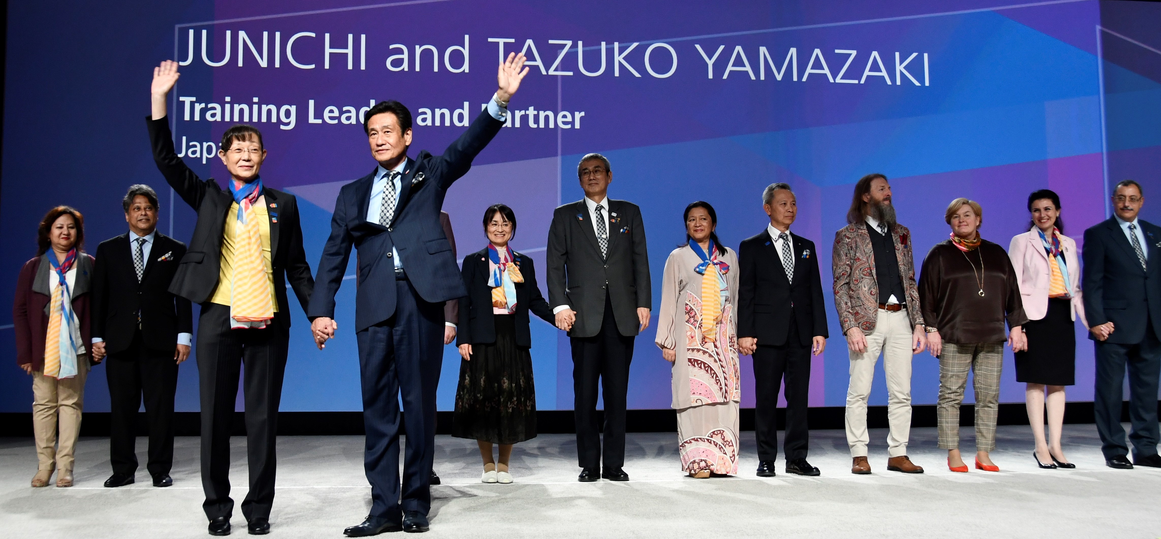
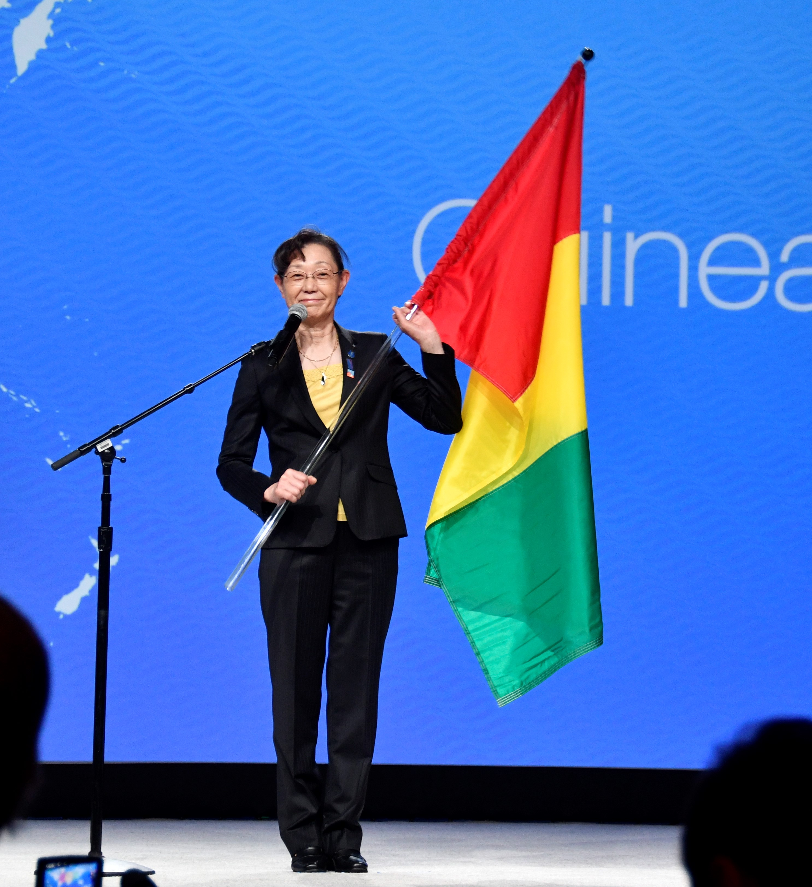
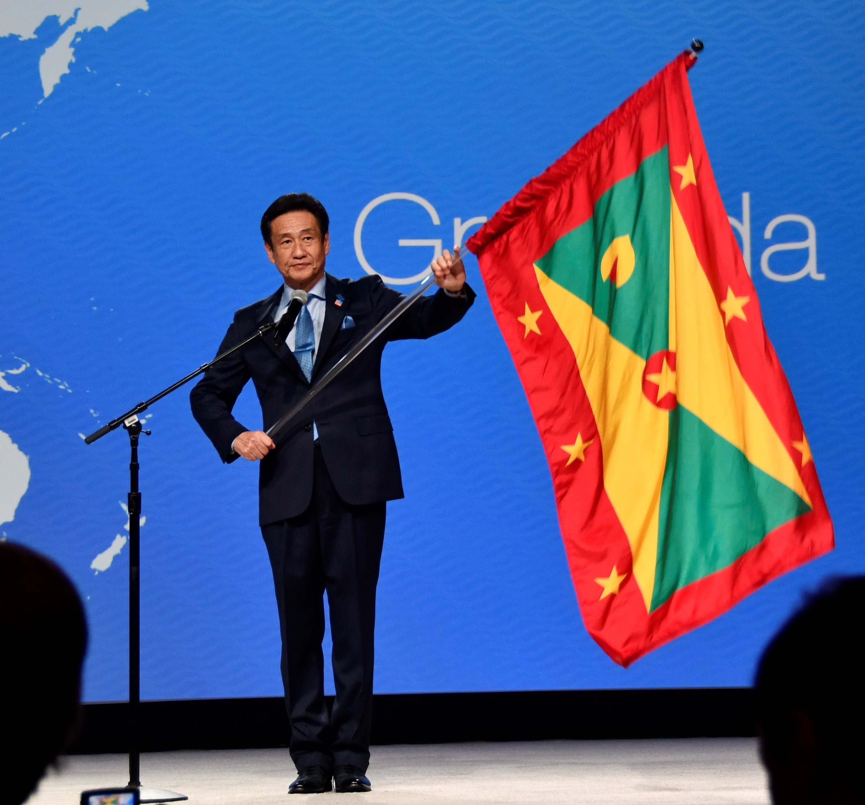
国際協議会
(写真提供ロータリーの友)

Slide 8
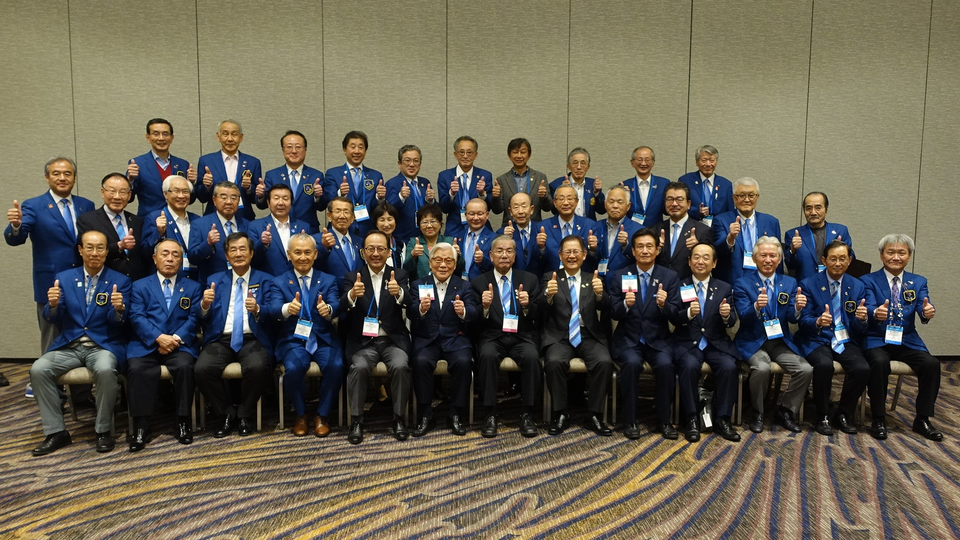
2019年国際協議会
沼田ガバナー
高野リーダー
石黒理事
山崎
北管理委員
三木理事
佐藤リーダー
写真提供
ロータリーの友

Slide 9
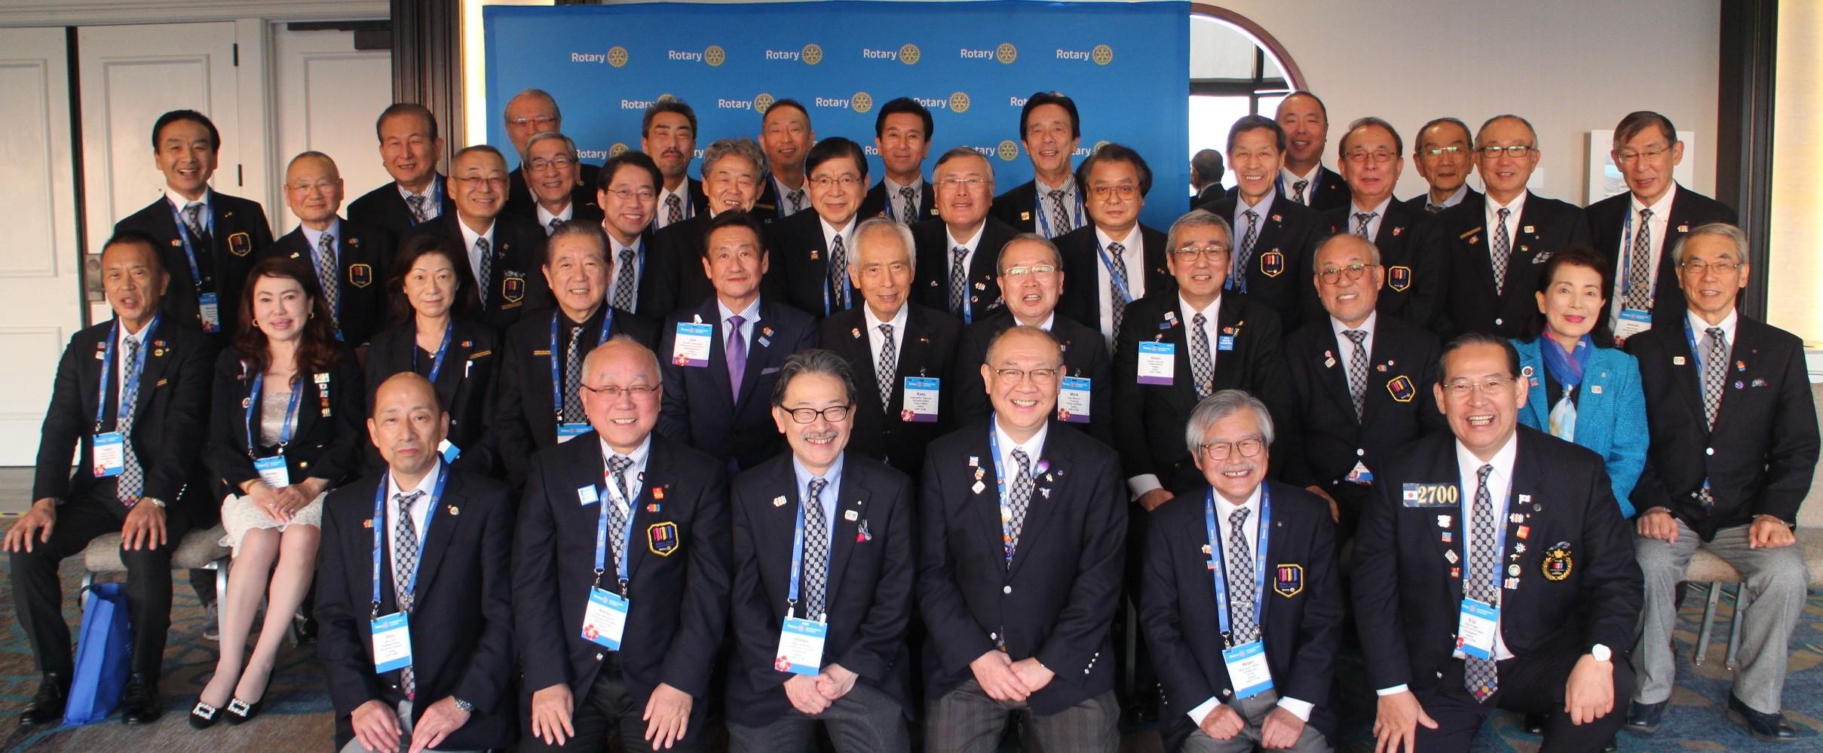
2020年国際協議会
源新ガバナー
山崎
辰野理事
水野
リーダー
鈴木
リーダー
写真提供
ロータリーの友

Slide 10
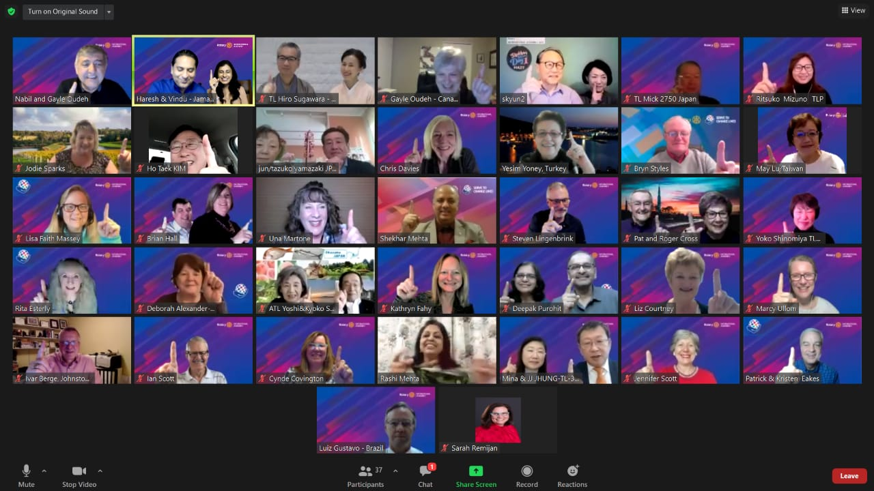
菅原リーダー
水野リーダー
山崎
水野リーダー
佐藤リーダー
2021年国際協議会:オンライン

Slide 11
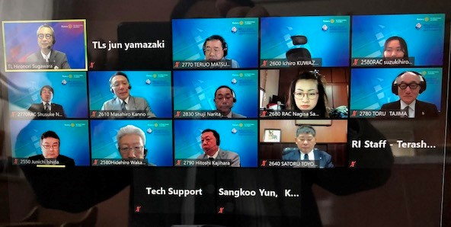
山崎
菅原リーダー
成田ガバナーエレクト
2021年国際協議会:分科会

Slide 12
国際協議会から見た
ロータリーの流れの
３つの視点

Slide 13
変 革 性
柔 軟 性
多 様 性

Slide 14
第1の視点
変 革 性

Slide 15
国際ロータリーの目まぐるしい変化
戦略計画が叫ばれたあたりから、
RI理事会の決定 規定審議会の審議・採択内容
それら全般にわたる新設、変更、削除と
国際ロータリーの目まぐるしい変化を感じる。
根底には、会員の減少 それも先進地域での
減少が起因しているのでしょう。

Slide 16

戦 略 計 画
● RIは1981年ころからロータリー全体のあり方と
目標を設定すべく永らく研究してきました。
● 1987-88チャールズ・ケラー会長が
長期計画委員会設置
● 2001-02年度、RIは奉仕の第２世紀を迎え、
組織を導く長期的な戦略計画を立案。

Slide 17
● 2002-03年度には戦略計画委員会を発足
その後機能強化
● 2004年規定審議会で戦略計画の手続きを採択
● 2007年6月RI理事会 「ＲＩの使命」「ＲＩのビジョン」
「中核となる価値観」を採択
以来この戦略計画は定期的に見直され更新
(現在は3年ごとにアンケート調査実施)

Slide 18
DLP
ロータリーの使命
ビジョン声明
戦略計画
CLP
年次目標
中核
となる
価値観
世界を変える行動人

Slide 19
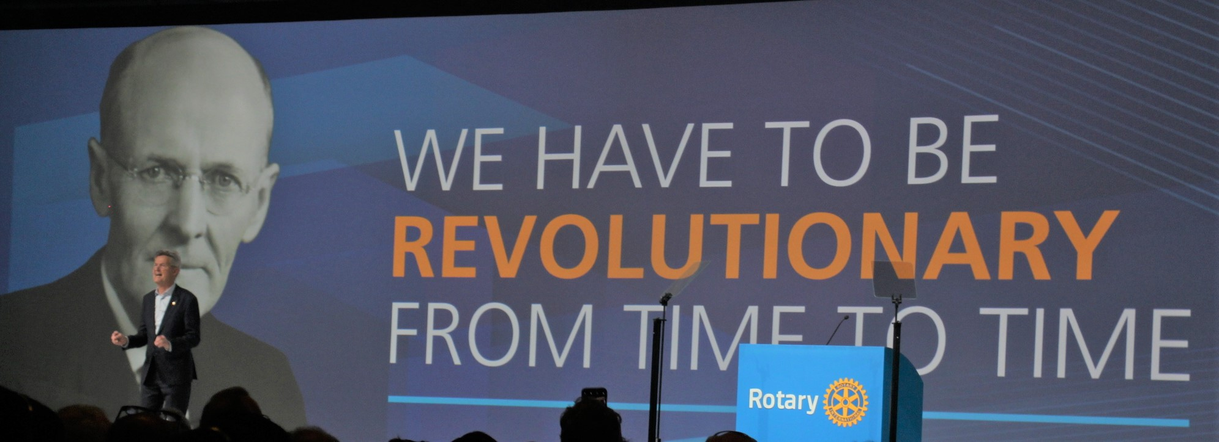
区切り線
ロータリーは変わらなければなりません。
古き良きロータリーでなくなったと言う仲間がいたとしても、変わらなければならないのです。
ホルガー・クナークRI会長:2020年国際協議会

Slide 20
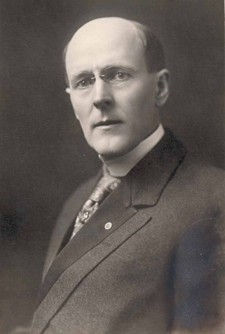
ポール・ハリスも申しております。
この世の中は常に変遷する。我々は
変遷する世界と共に変遷する用意
がなければならない。
ロータリーの物語は幾度も、幾度も
書き替えなければならないであろう。
｢奉仕の種｣は時と共に動き、変わる
でしょう。然し、その中心の火の玉
｢奉仕の理想｣は変わらないのです。
(ロータリーの友創刊号:私観ロータリー精神)
東京南RC初代会長金森徳次郎

Slide 21
変化は脅威でなく、
チャンスとして捉えなければならない。
変化を探し、本物の変化を見分け、
それらを意味あるものとして利用しなけ
ればならない。
変化に対するドラッカーの教え

Slide 22

ロータリーの変革
時代や環境の変化に、
的確に対応した変革であり、
ロータリーの本質や哲学は
何一つ変化してはいない

Slide 23
第2の視点
柔 軟 性

Slide 24


  規定審議会
  2016年. 2019年

Slide 25
国際ロータリーの変化（規定審議会）
会員種類や例会出席の柔軟性、ローターアクトクラブのRI加盟を認める ●
例会の頻度・形式・出席の柔軟性、会員種類の柔軟性、ローターアクターの二重会員身分を認める
●
「衛星クラブ」を認める、現職に無い人を正会員と認める、RI戦略計画の実行をRI理事任務とする
●
「青少年奉仕」が第５部門となる、第２標語を第２モットーとする、決議23-34第１項を奉仕の哲学と定義
●
ロータリー財団学友が正会員になれる、第２標語中「They profit・・・」を「One profit・・・」に変更
●
ロータリー親睦活動への参加は例会出席、第２標語中「He profit・・・」を「They profit・・・」に変更
●
会員種別の変更、職業分類運用柔軟化、サイバークラブプロジェクト、DLPの参加奨励
●
奉仕活動ﾒｲｸ･ｱｯﾌﾟ、DGE1年任期、規定審議会がRI唯一の立法機関
●
RI文献から性別表示排除
●
クラブ会長エレクトのPETS出席義務化
●
女性の入会を認める、「超我の奉仕」を第１標語
●
PETSの開催、地区基金の設置
●
●
会員事業場・居住区域、例会60%出席
ホームクラブ30%出席義務
●
公式地域雑誌が認められる
●
●
3年目ごとに規定審議会開催
クラブの政治活動を禁止
●
RID2510小船井修一PDG資料より
1970
1974
1977
1980
1983
1986
1989
1992
1995
1998
2001
2004
2007
2010
2013
2016
2019

Slide 26
規定審議会
・
Council on Legislation
● 国際ロータリーの立法機関
● 国際ロータリーの組織規定を改正する権限
● 3年に一度開催
● 決議審議会は毎年、ネットで開催

Slide 27
2016年規定審議会の最大のトピック
⇒「 柔軟性 」の導入
1. 例会と出席に柔軟性を認める件
2. 会員身分に柔軟性を認める件

Slide 28
2019規定審議会の最大のトピック
1. 会員や出席がより柔軟になった
① クラブの職業分類の制限を廃止
② 欠席のメークアップ期間が年度内に拡大
２．ローターアクトクラブのＲＩ加盟

Slide 29
柔軟性の導入
〇 例会と出席の柔軟性
〇 会員身分の柔軟性

Slide 30
Flexibility 柔軟性とは
Flex 「曲げる」 と
Able 「できる」 の造語
変化に対して 順応性 柔軟性がある

Slide 31
標準的なクラブ
ローターアクト・クラブ
衛星クラブ
Eクラブ
パスポート・クラブ
法人クラブ
活動を中心としたクラブ
学友中心クラブ

Slide 32

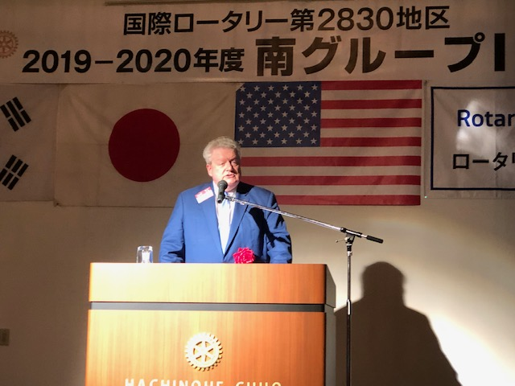
2019年8月
八戸でのIM
マローニー会長
Q: 会員身分や、クラブの例会・出席に関する
柔軟性に対してどのようにとらえるべきか？

Slide 33
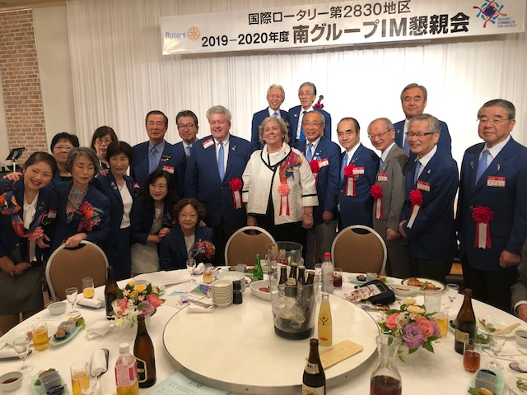
もし、あなたのクラブが良い状態なら変えることはない、
でも、将来に向けて何か問題があるのなら変えるべきだ。
その変えたいときに柔軟性は重要となるでしょう。

Slide 34
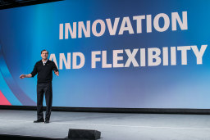
:2019国際協議会:
ジョン・ヒューコ事務総長
講演「革新性と柔軟性」

Slide 35
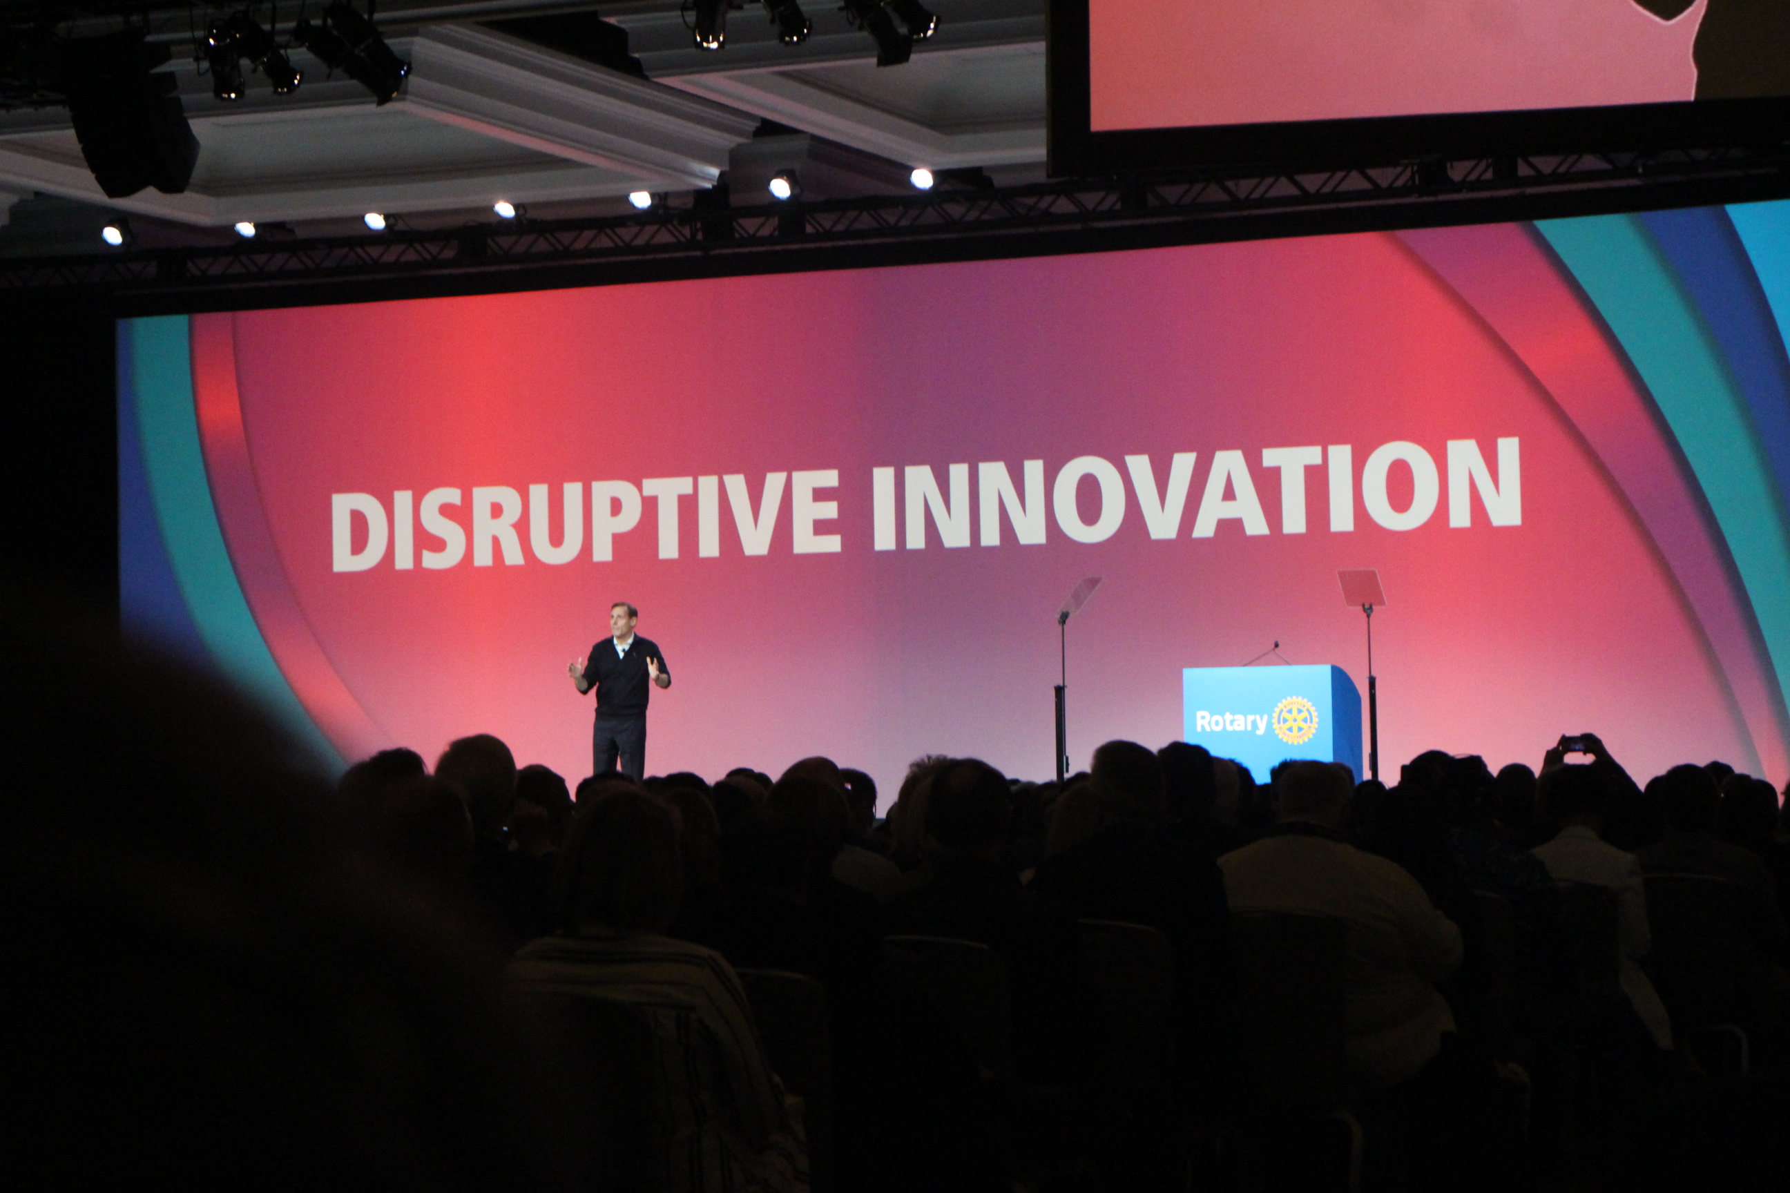
『破壊的イノベーション』
ロータリーは、今 岐路に立っている
適応と革新の機会を失うな !

Slide 36
ロータリーの柔軟性
時代や環境の変化に、
柔軟に対応している姿であり、
ロータリーの本質や哲学は
何一つ変化してはいない

Slide 37
第3の視点
多 様 性

Slide 38
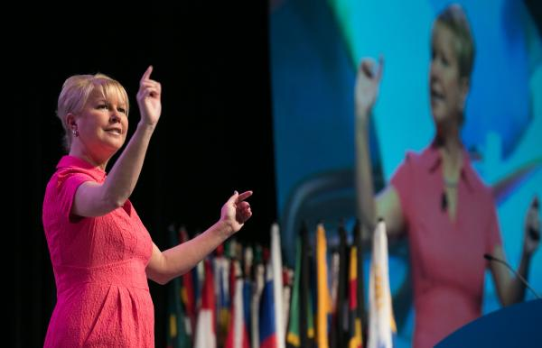
多様性、公平さ、開放性を最優先し、
女性会員や40歳未満の会員を増やす
には、まずリーダー陣がこれを実践し、
そのメンバー構成に反映させていく必要
があります。
どちらの目標も2桁の成長を目指し、
決してロータリーファミリー全体を見失い
ようにします。
2022-23RI会長
ジェニファー・ジョーンズ(カナダ)

Slide 39
DEI:ロータリーの多様性、公平さ、開放性の声明
ロータリーは、持続可能な良い変化を生むために、人びとが手を取り合って行動する世界を目指すグローバルネットワークとして、
多様性を重んじ、年齢、民族、人種、肌の色、能力、宗教、社会的地位、文化、性別、性的指向、性自認にもかかわらず、あらゆる背景を持つ人の貢献を称える。
ロータリーは、少人数グループが会員及びリーダーとして参加できる機会が多く存在する多様で、公平で、開放的な文化を育む。
(2019年1月RI理事会で採択)

Slide 40

多様性を認め合う社会へ
み ん な 違 っ て 当 た り 前

Slide 41



Slide 42

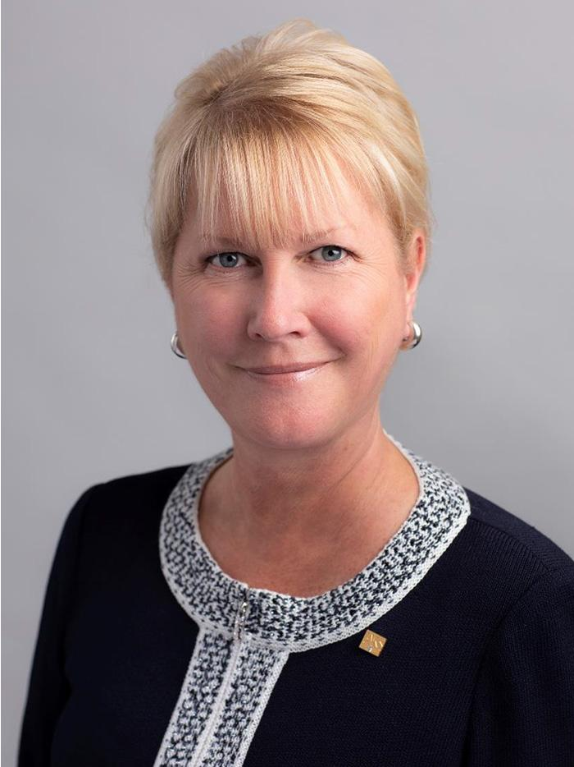
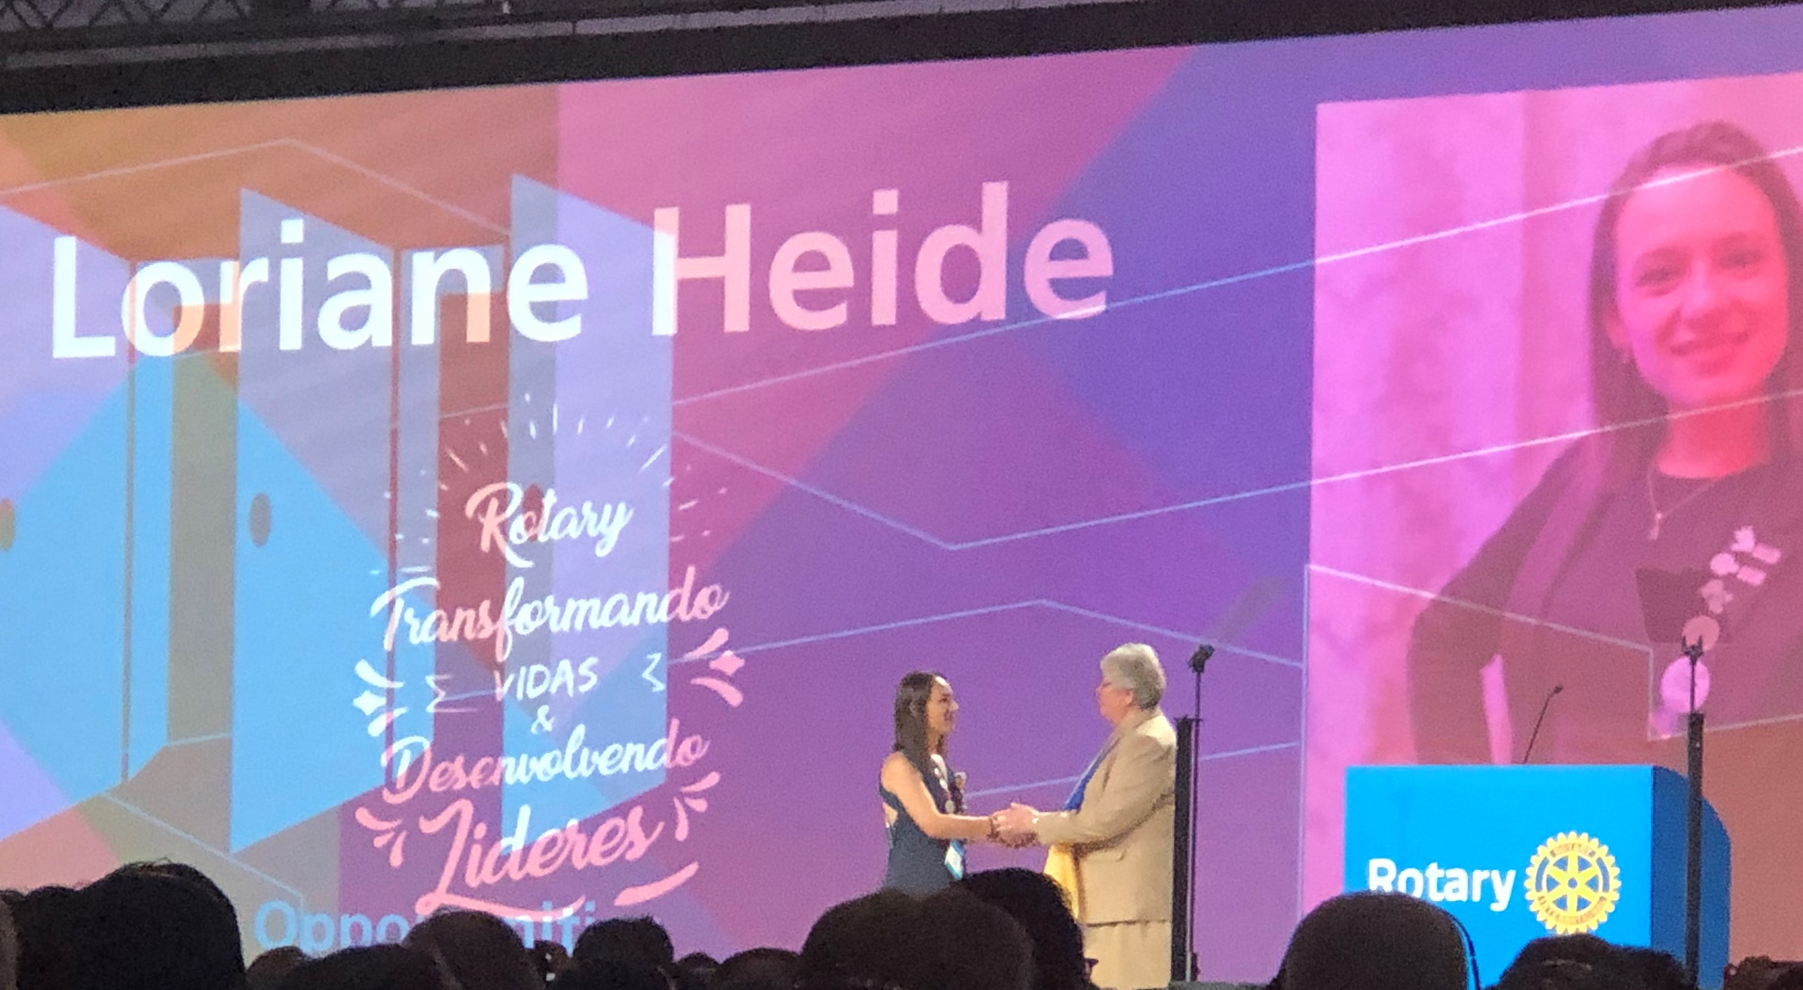
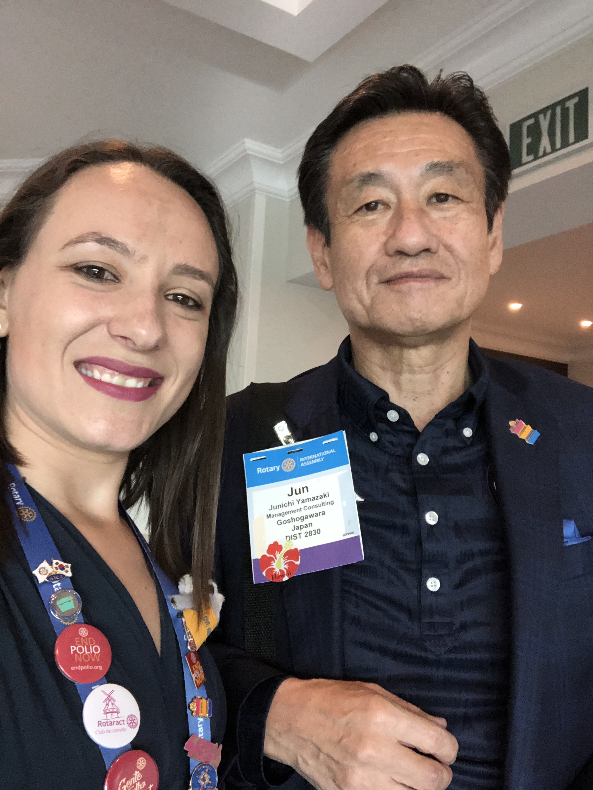
2022-23RI会長
ジェニファー・ジョーンズ(カナダ)
元ローターアクター
ロリアン・ハイド(ブラジル)

Slide 43
ロータリーの多様性
ロータリーだけでなく
多様性は時代の重要な価値観
ロータリーの本質や哲学は
何一つ変化してはいない

Slide 44


東京オリンピック・パラリンピック
三つの基本コンセプト
スポーツには世界と未来を変える力がある
① 全員が自己ベスト
② 多様性と調和
③ 未来への承継

Slide 45
国際ロータリーの三つの流れ
変 革 性
柔 軟 性
多 様 性

Slide 46
組 織 づ く り と 運 営 の 要 点
革 新
でなく
保 守
柔 軟
でなく
固 定
多 様
でなく
画 一

Slide 47




4つの優先事項(どうしたら、もっと・・・)
大きな
インパクト
参加者の
基盤を広げる
積極的な
かかわり
適応力を
高める

Slide 48
近年、国際ロータリーのリーダーシップが強化されている印象がある。
しかし、あくまでもクラブを主導
するのではなく、支援する立場で
あることは変わらない。

Slide 49
「我々日本のロータリアンは、 己の信条に基づいて 我が道を行けば いいのである。」
私達日本のロータリアンにとって、最も胸の琴線に触れるロータリーの哲学は決議23-34だけれど、団体奉仕へと変質していく国際ロータリーにとってはこれが一番大きな障害になっている。
しかし、ロータリーは権力構造ではない。
まして自由結社であるから会員の思想統制までできるはずもない。 (佐藤千壽全集)
出典

Slide 50

あらゆるロータリー活動の主役は
・
一つひとつのクラブであり、
一人ひとりのロータリアンである。

Slide 51
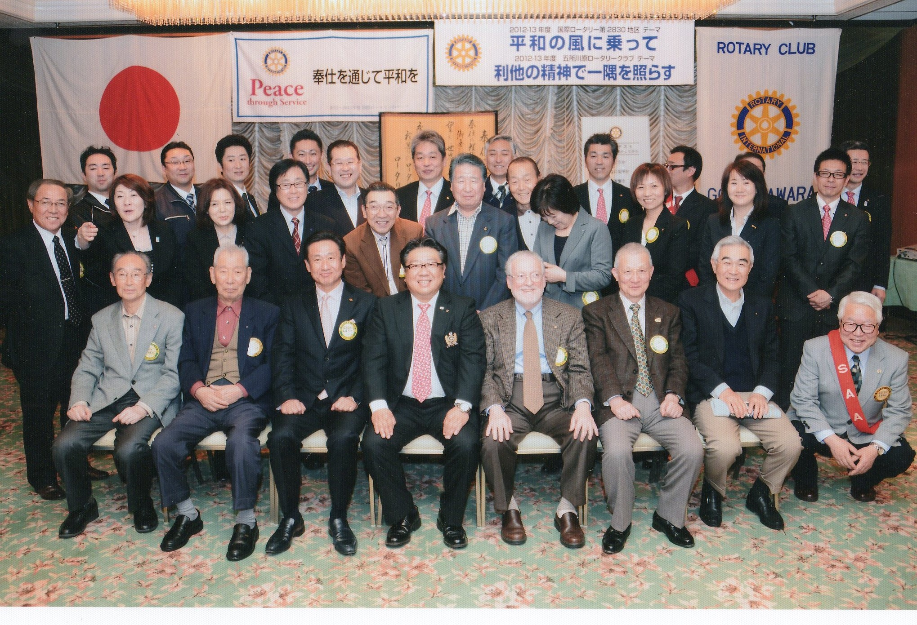
まずはクラブの将来の姿をみんなで描き、
その実現のための例会や会員の
在り方を自分たちで決め、
変化を恐れず柔軟に多様な対応していきましょう。

Slide 52

ロータリーは
親睦と奉仕の積み重ね
親睦と奉仕の形は変わっていくでしょう

Slide 53

あらゆるロータリーの活動は、
・
親睦と奉仕が絶妙に調和し、
・
その積み重ねこそが、私たちを
・
最高の人生へと導いてくれる。

Slide 54
Serve to Change Lives
奉仕しよう
みんなの人生を豊かにするために
Let`s Enjoy Rotary Life
ロータリーライフを楽しもう

Slide 55
4/27 地区大会
国際ロータリーの現況報告
① 国際ロータリーの流れ
・
② SRF:ロータリーの未来形成
・
③ GROW ROTARY:ロータリーの成長

